Slide 1



第7章 日常信息处理

Slide 2
7.1 文字处理

Slide 3

7.1.1 文字处理软件简介
文字信息处理是利用计算机对文字信息进行加工处理，其处理过程大致包括文字录入、加工处理和文字输出三个阶段。
1.文字处理软件的基本功能
文档编辑、格式设置功能
自动检查、更正和自动输入功能
表格处理功能
图形处理功能

Slide 4
2.常见的字处理软件
常用的字处理软件有微软公司的Word、Windows所带的写字板、金山公司的WPS等。

Slide 5
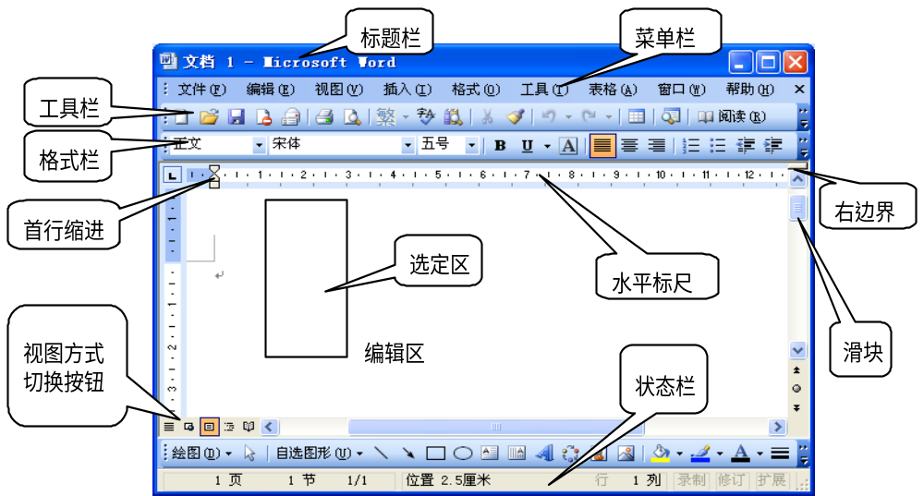
7.1.2 文档编辑
1.文档的基本操作
Word窗口
新建文档

Slide 6
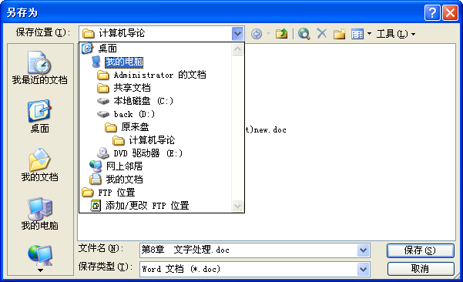
2.输入文档内容并保存
⑴输入文档内容
确定光标位置
选择输入法
段落结束符
特殊符号的输入
⑵保存文档

Slide 7
3.文档的编辑
选定文档内容
删除文档中的内容
移动或复制文档中的内容
在文档中复制格式
插入状态和改写状态
查找与替换

Slide 8
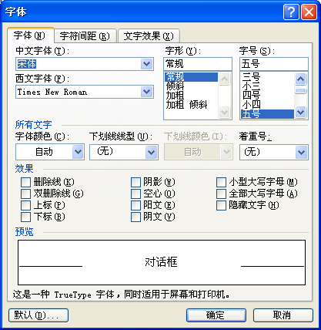
7.1.3 基本排版技术
1.字符格式设置
可用格式工具栏和字体对话框完成。

Slide 9
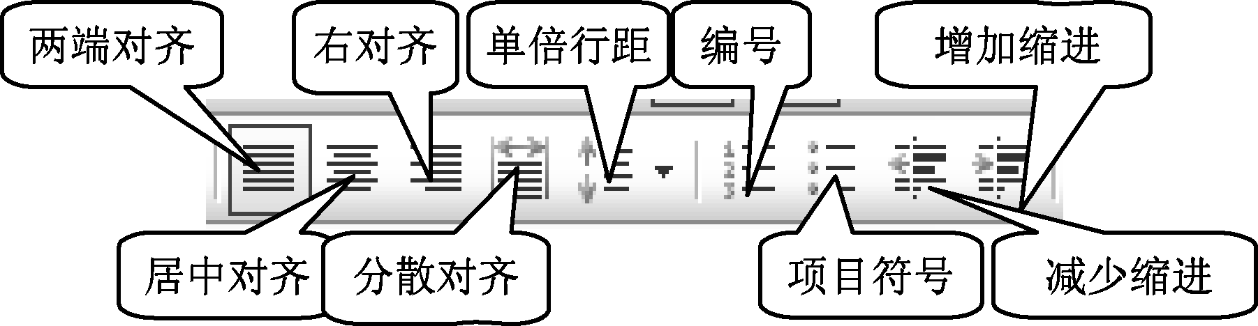
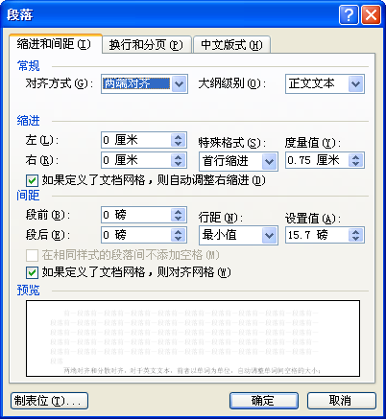
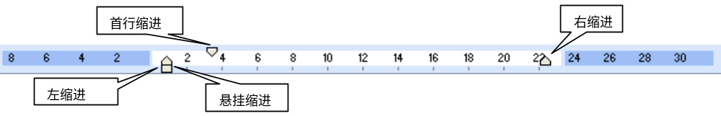
2.段落格式设置
格式工具栏、段落对话框和标尺设置。

Slide 10
3.复制格式
用工具栏上的“格式刷”按钮可完成文字格式和段落格式的复制。
4.文档的显示方式
普通视图
Web版式
页面视图
大纲视图
阅读版式
全屏显示视图
文档结构图

Slide 11
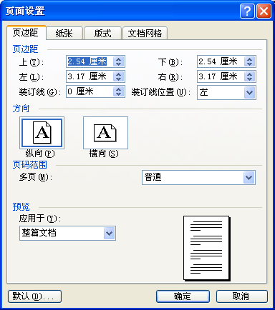
7.1.4 高级排版技术
1.页面设置
设置页边距
纸张大小和方向
页眉或页脚操作
插入页码
页面背景

Slide 12
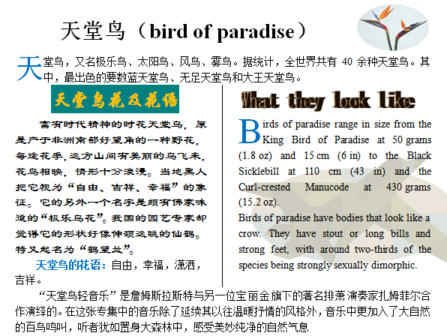
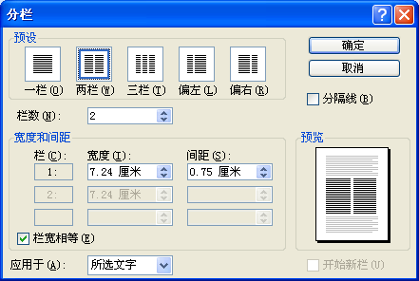
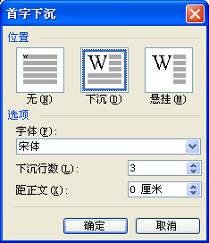
2.分栏
3.段落首字下沉

Slide 13
4.样式
样式是一组已命名的字符和段落格式的组合。
两个好处：
①若文档中有多个段落使用了某个样式，当修改了该样式后，即可改变文档中带有此样式的文本格式。
②使用样式有利于构造大纲和目录等。

Slide 14
5.图文混排技术
插入剪贴画
插入图形文件
编辑图形
改变图形的位置和图文混排
改变图片的颜色、亮度、对比度和背景

Slide 15
6.自选图形
绘制自选图形
多个图形组合为一个图形
7.艺术字和艺术图案
建立艺术字
页面边框插入艺术图案

Slide 16
8.文本框
文本框是将文字、表格、图形精确定位的有力工具。
插入文本框
编辑文本框

Slide 17

9.Word软件的工具使用
自动更正错误
拼写和语法检查
邮件合并
10.公式编辑器

Slide 18
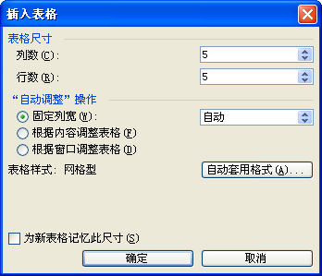
7.1.5表格处理
表格是一种简单明了的文档表达方式，具有整齐直观、简洁明了、内涵丰富、快捷方便等特点。
1.使用菜单生成表格

Slide 19
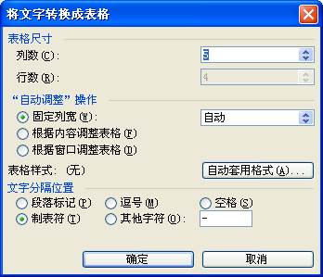
2.文本转换成表格

Slide 20
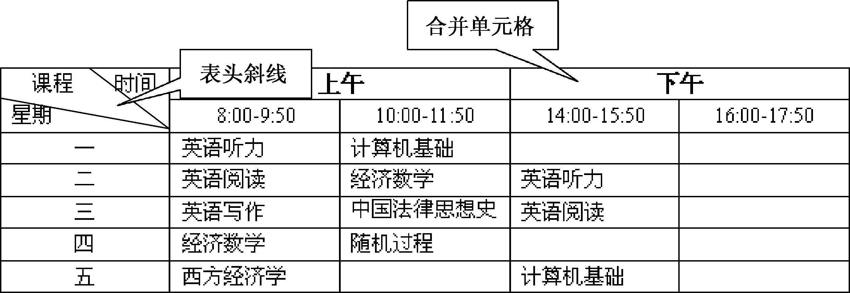
3.表格的编辑
选定表格
插入行、列、单元格
删除行、列或表格
改变表格的行高和列宽
合并与拆分单元格
表格的拆分与合并
绘制表头斜线

Slide 21
7.2 电子表格

Slide 22
7.2.1 电子表格软件简介
用户采用电子表格软件可以制作各种复杂的表格，在表格中可以输入数据、显示数据，进行数据计算，并能对表格的数据进行各种统计运算，同时它还能将表格数据变为图表显示出来，极大地增强了数据的可视性。另外，电子表格还能将各种统计报告和统计图打印输出。

Slide 23
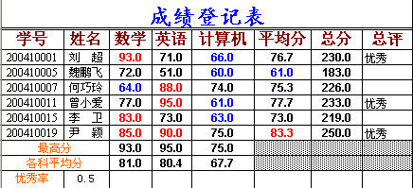
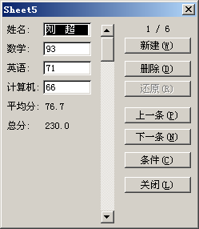
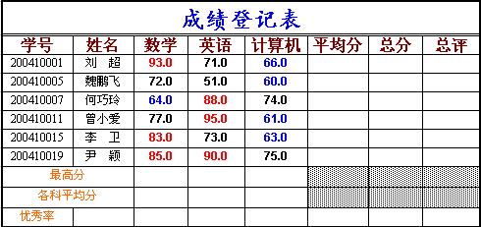
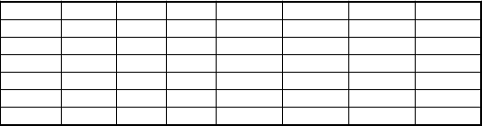
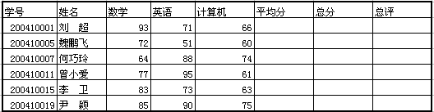
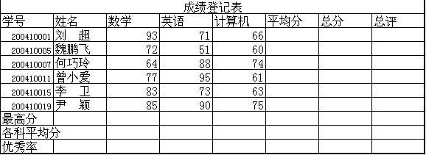
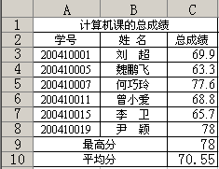
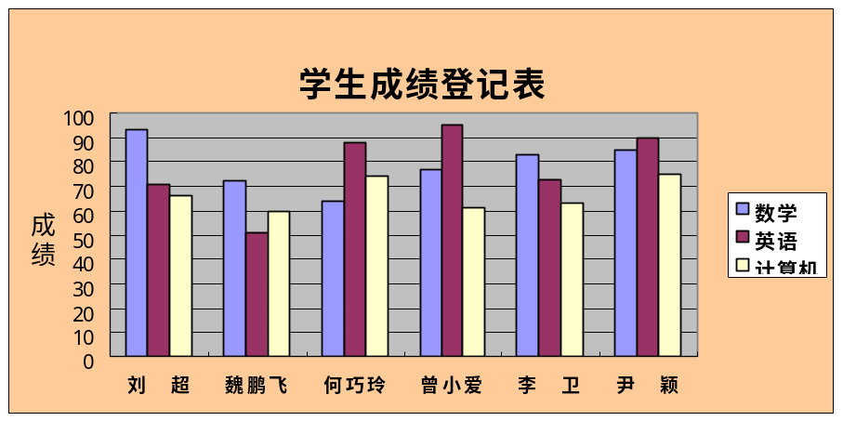
1.电子表格软件的基本功能
建立电子表格
输入数据
编辑电子表格
格式设置
数据库管理功能
汇总、统计
图形处理
打印输出

Slide 24
2.常见的电子表格软件
美国Lotus公司开发的运行于DOS下的Lotus 1-2-3
北京海迅达科技有限公司的HiTable制表王
微软公司的Excel

Slide 25
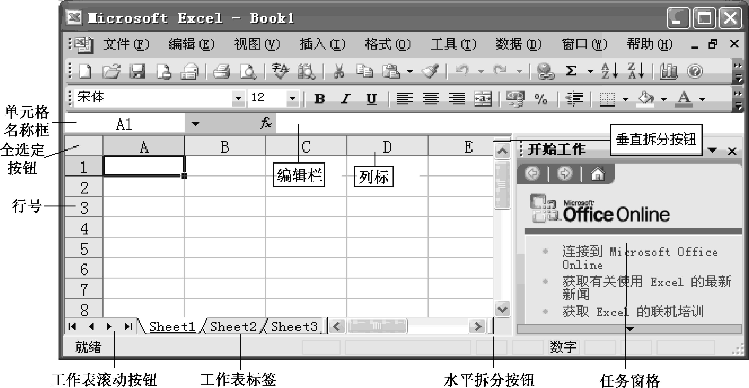
7.1.2 中文Excel的基本操作
⑴中文Excel的基本概念

Slide 26
⑵基本操作
Excel的启动
建立新工作簿
打开已有工作簿
保存建立好的工作簿
关闭工作簿

Slide 27
⑶数据的录入与编辑
数据具有数值、日期、文本等不同的类型，只有同类型的数据才能运算。Excel提供四类数据类型，并根据输入数据的格式自动判断数据的类型。
单个单元格数据的输入
单元格选定操作
自动填充数据

Slide 28
⑷工作表的基本操作
①数据编辑
数据修改
数据清除
数据复制或移动
②单元格、行、列的插入和删除

Slide 29
7.2.3 工作表的格式编辑
调整行高、列宽
单元格格式化
条件格式
自动套用格式

Slide 30
7.2.4 数据计算
Excel的数据计算是通过公式实现的，可以对工作表中的数据进行加、减、乘、除等运算。
公式以等号开头，后面是用运算符连接对象组成的表达式。公式中的对象可以是常量、变量、函数及单元格引用。当引用单元格的数据发生变化时，公式的计算结果也会自动更改。

Slide 31
1.公式和运算符
⑴运算符
运 算 类 型 | 运 算 符 | 说 明 | 优 先 级
算术运算符 | − | 负号
 | ％ | 百分号
 | ^ | 乘方
 | *和/ | 乘、除
 | +和− | 加、减
文本运算符 | & | 文字连接
比较运算符 | =、>、<、>=、<=、<> | 比较运算
引用运算符 | 含 义 | 举 例
： | 区域运算符 | =sum(B2:B8)
， | 联合运算符 | =sum(B2:B5, D2:D5)
空格 | 交叉运算符 | =sum(B2:DC1:C5)

Slide 32
⑵编制公式
选定要输入公式的单元格，输入一个等号（=），然后输入编制好的公式内容，确认输入，计算结果自动填入该单元格。
⑶单元格引用
相对引用 （在公式复制时，单元格将随公式位置的移动而改变单元格的引用）
例如：“=(E2+F2+G2)/3”

Slide 33
绝对引用（在公式复制时，单元格将不随公式位置的移动而改变单元格的引用。）
例如：“=($E$2+$F$2+$G$2)/3”
混合引用
例如：“=($E2+$F2+$G2)/3”
同一工作簿中不同工作表单元格的引用
工作表名!单元格引用

Slide 34
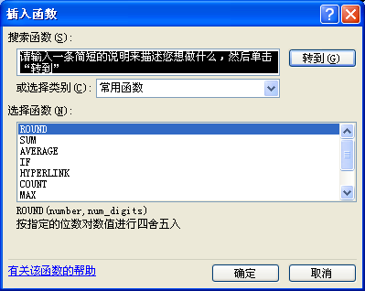
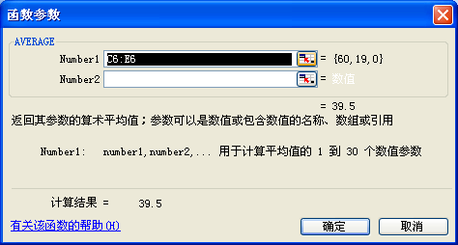
2.函数引用
函数是为了方便用户对数据运算而预定义好的公式。Excel按功能不同将函数分为9类，分别是财务、日期与时间、数学与三角函数、统计、查找与引用、数据库、文本、逻辑、信息。

Slide 35
7.2.5工作簿编辑
工作表的选择
工作表的插入、删除和重命名
工作表的复制和移动
工作表窗口的拆分与冻结

Slide 36
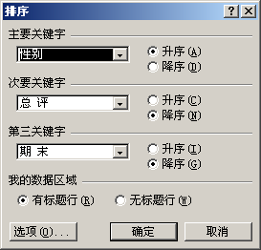
7.2.6数据分析和综合应用
1.数据的排序

Slide 37
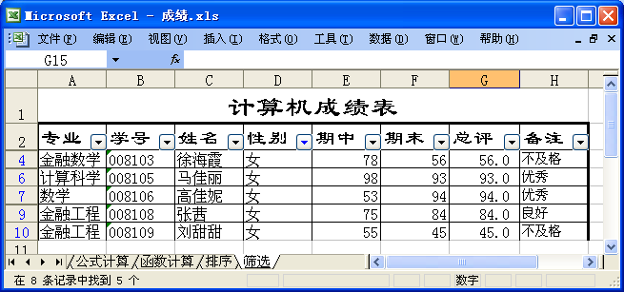
2.数据的筛选
⑴自动筛选

Slide 38
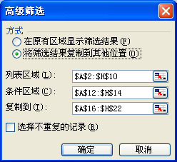
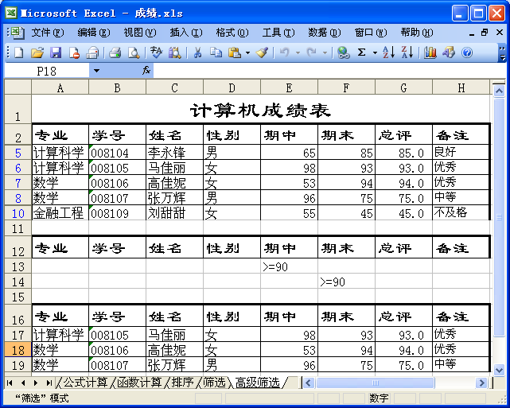
⑵高级筛选

Slide 39
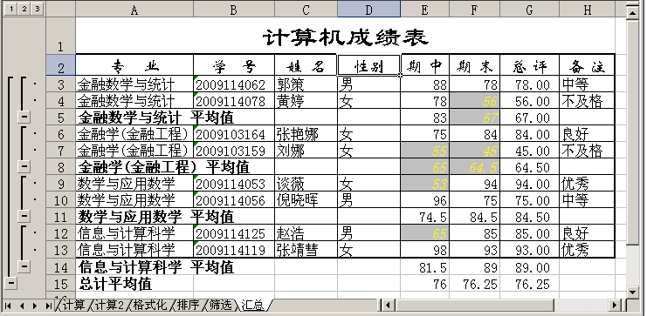
3.数据的分类汇总
所谓分类汇总就是对数据清单按某字段进行分类，将字段值相同的连续记录作为一类进行求和、平均和计数等汇总运算。

Slide 40
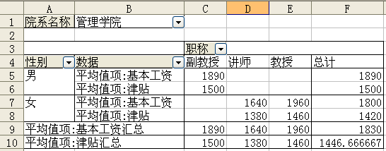
4.数据透视表
数据透视表是对已有表格中的数据进行交叉制表和汇总，然后重新布置并计算出结果形成的表。
例如：

Slide 41
5.数据的图表化
Excel的图表功能是用图的形式表示工作表中的数据。
需要对工作表中的数据进行分析时，可以利用Excel提供的图表功能对工作表中的数据生成直观的图形表示数据。
Excel内部提供了14类各式各样的图表，每一类中又包含若干种图表式样，有二维平面图形，也有三维立体图形。

Slide 42
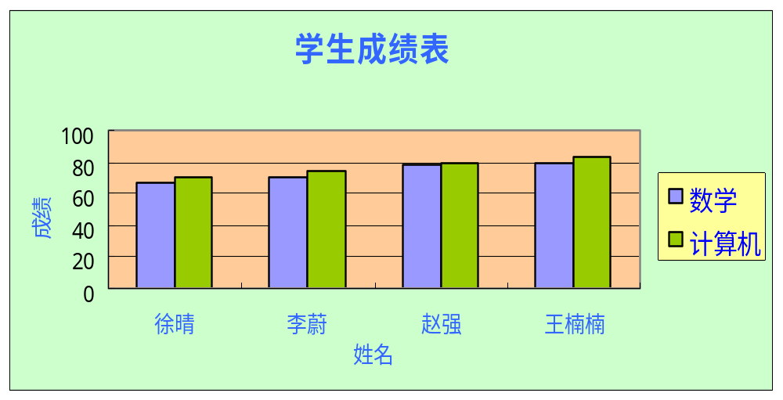
⑴图表对象
图表区
Y轴数值
标题区
绘图区
Y轴标题
图例
X轴数值
X轴标题

Slide 43
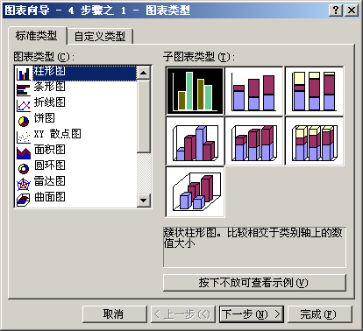
⑵创建图表
建立图表的第一步是准备数据，先在工作表中输入建立图表所需要的数据，数据区域应当包含数据标题，包括数据系列的标题和分类标题。准备好数据后，就可以建立图表了。

Slide 44
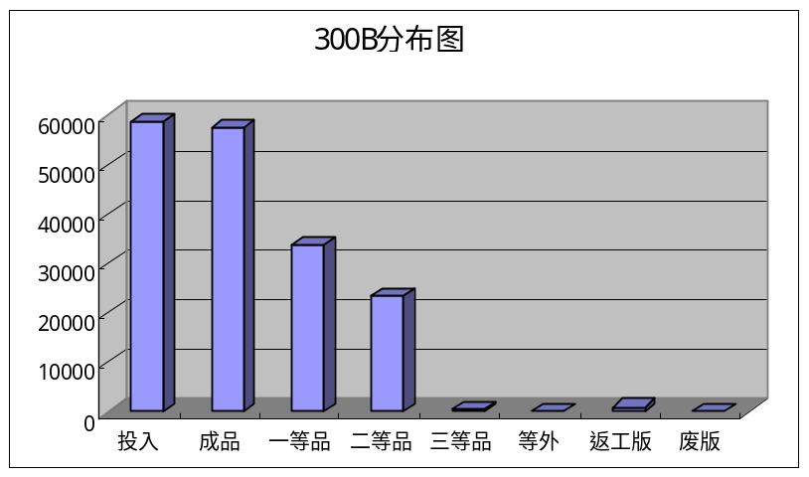
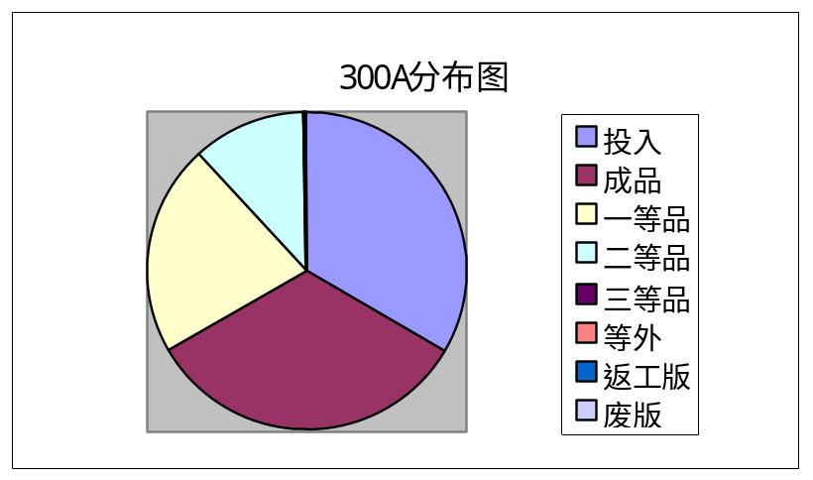

⑶图表编辑
图表的移动、复制、缩放和删除
更改图表数值
向图中添加数据
从图表中删除数据
更改图表类型

Slide 45
7.3 演示文稿

Slide 46
7.3.1演示文稿软件简介
演示文稿是由多张幻灯片组成的信息载体。幻灯片上可以包含文字、图形、图像、声音及视频剪辑等多媒体元素。
1.演示文稿的作用
演示文稿是起到一个画龙点睛，展示一些关键信息的作用。

Slide 47
2.演示文稿的内容
在演示文稿中，用文字表达的一般是报告的标题与要点。在制作演示文稿时，图片、动画、图表都是很好的内容表现形式，都能给听众很好的视觉刺激。但并不是将所有内容都做成图片、动画就是最好的。要注意的是每种表达方式都有它的局限性，弄清楚它们的特点才能用好它们。在多媒体中，文本、图形、图像适合传递静态信息，动画、音频、视频适合传递动态信息。

Slide 48
3.演示文稿的设计原则
整体性原则
主题性原则
规范性原则
以少胜多原则
醒目原则
完整性原则
一致性原则

Slide 49
4.演示文稿的制作步骤
①准备素材：主要是准备演示文稿中所需要的一些图片、声音、动画等文件。
②确定方案：对演示文稿的整个构架进行设计。
③初步制作：将文本、图片等对象输入或插入到相应的幻灯片中。
④装饰处理：设置幻灯片中的相关对象的要素（包括字体、大小、动画等），对幻灯片进行装饰处理

Slide 50
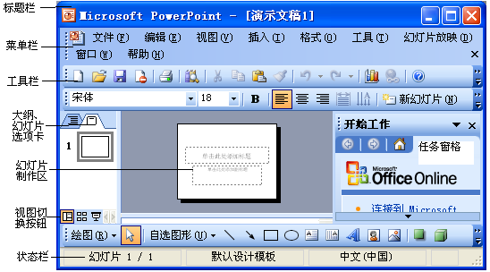
5.PowerPoint 2003软件简介

Slide 51
演示文稿的基本概念
演示文稿：演示文稿是由若干张“幻灯片”组成的。
幻灯片：是一个单独的屏幕显示。
对象：制作幻灯片的“原材料”，可以是文字、图形、表格、图表、声音、影像等。
版式：幻灯片的“布局”涉及其组成对象的种类与相互位置的问题（系统提供了自动版式）。
模板：演示文稿整体上的外观设计方案。

Slide 52
7.3.2 演示文稿制作
1. 创建演示文稿的方法
根据内容提示向导创建演示文稿
根据设计模板创建演示文稿
创建空演示文稿
2.浏览演示文稿幻灯片
普通视图
幻灯片浏览视图

Slide 53
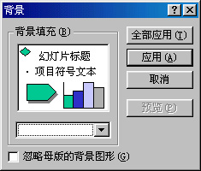
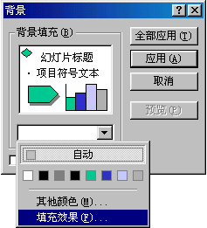
3.给幻灯片添加背景
幻灯片的背景由背景的颜色和背景图案组成，可以采用设计模板为所有的幻灯片设置统一的背景，也可以每一张幻灯片设置不同的背景。

Slide 54
4.幻灯片的编辑
插入点与幻灯片的选定
删除幻灯片
复制（或移动）幻灯片
插入幻灯片
在幻灯片中插入对象（图片、超级链接、艺术字体、自选图形等）
向幻灯片插入影片和声音
为对象设置动画

Slide 55
5.幻灯片放映
⑴为幻灯片录制旁白
⑵排练计时

